Slide 1
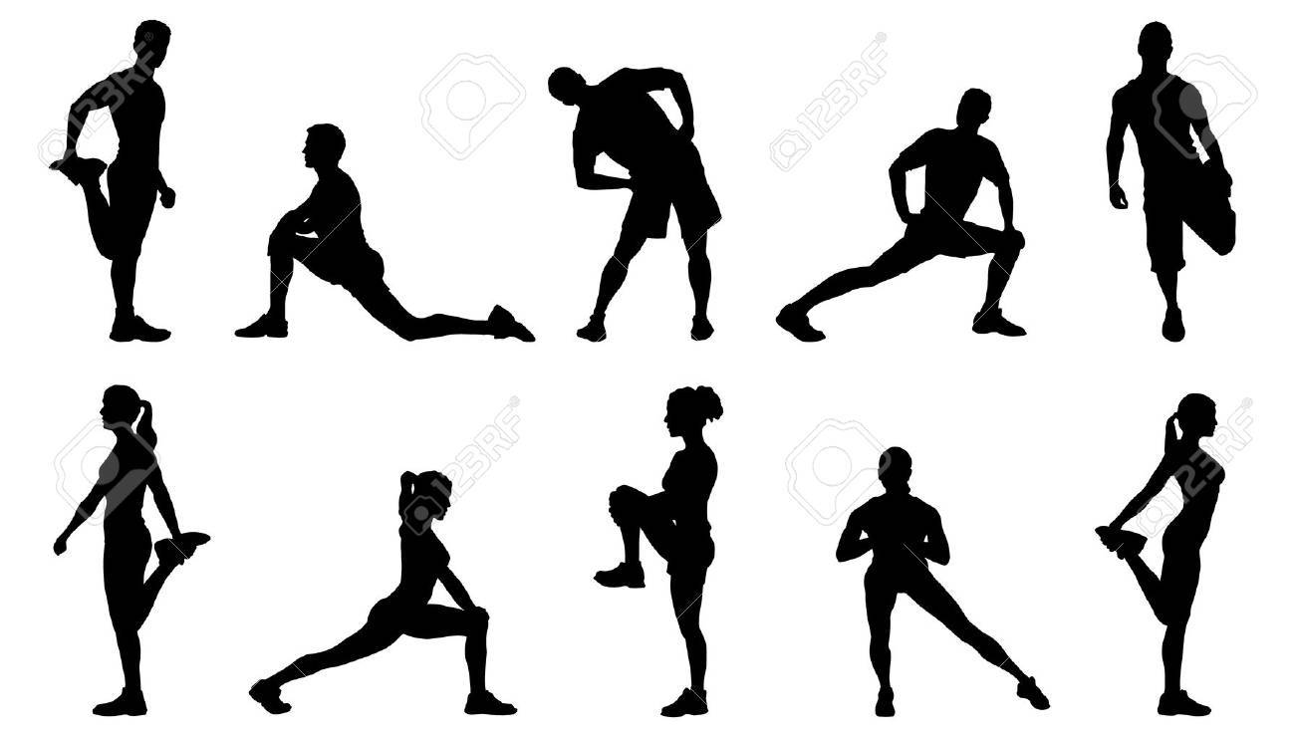
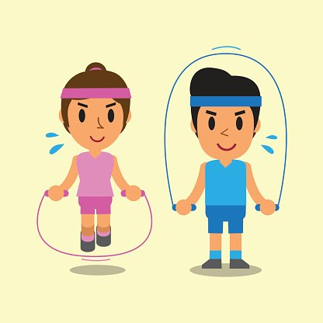
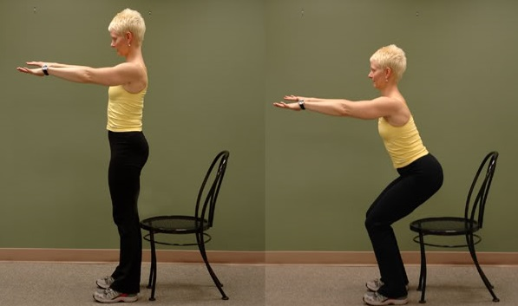
IDEAS DE EJERCICIOS DIARIOS PARA HACER EN CASA
Estiramiento por 5 minutos
Saltar la cuerda por 3 minutos.
Con una silla puedes hacer sentadillas (3 series de 12 veces)
M. Fernanda Urrejola
Nutricionista - Auriculoterapeuta

Slide 2
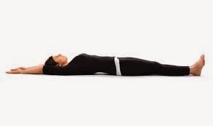
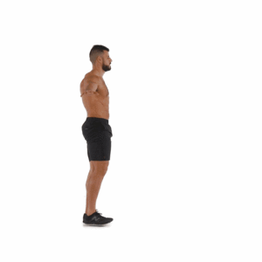
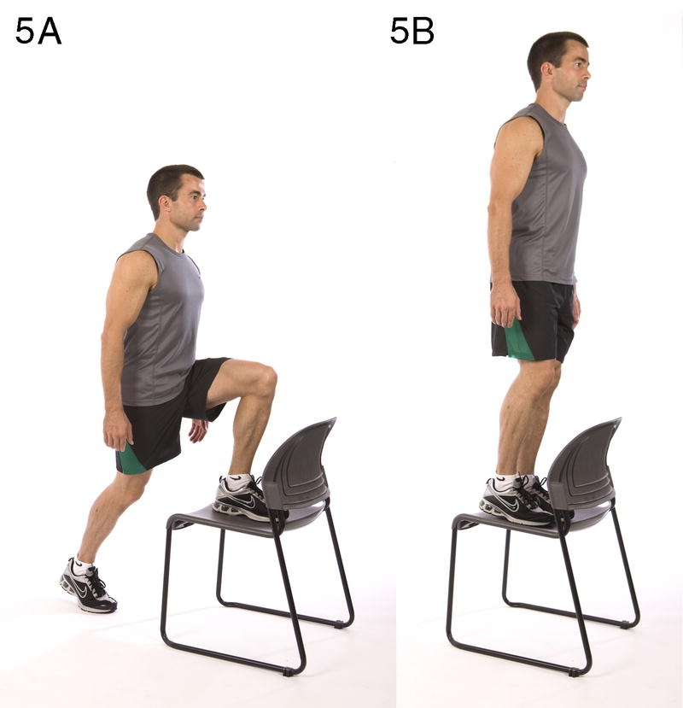
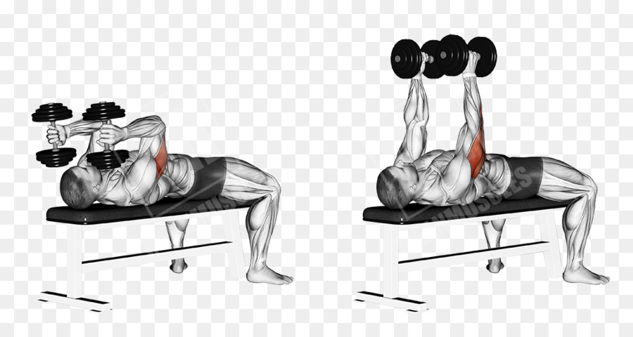
Acuéstate y levántate (3 series de 12 veces).
5. En un escalón de la casa o una silla mas baja (Sube la silla o escalón, 3 series de 12 veces).
6. Toma de la despensa 1 kilo de arroz u otro alimento o una botella de 500 cc, puedes hacer bíceps y tríceps (3 series de 10 veces).
M. Fernanda Urrejola
Nutricionista – Auriculoterapeuta

Slide 3
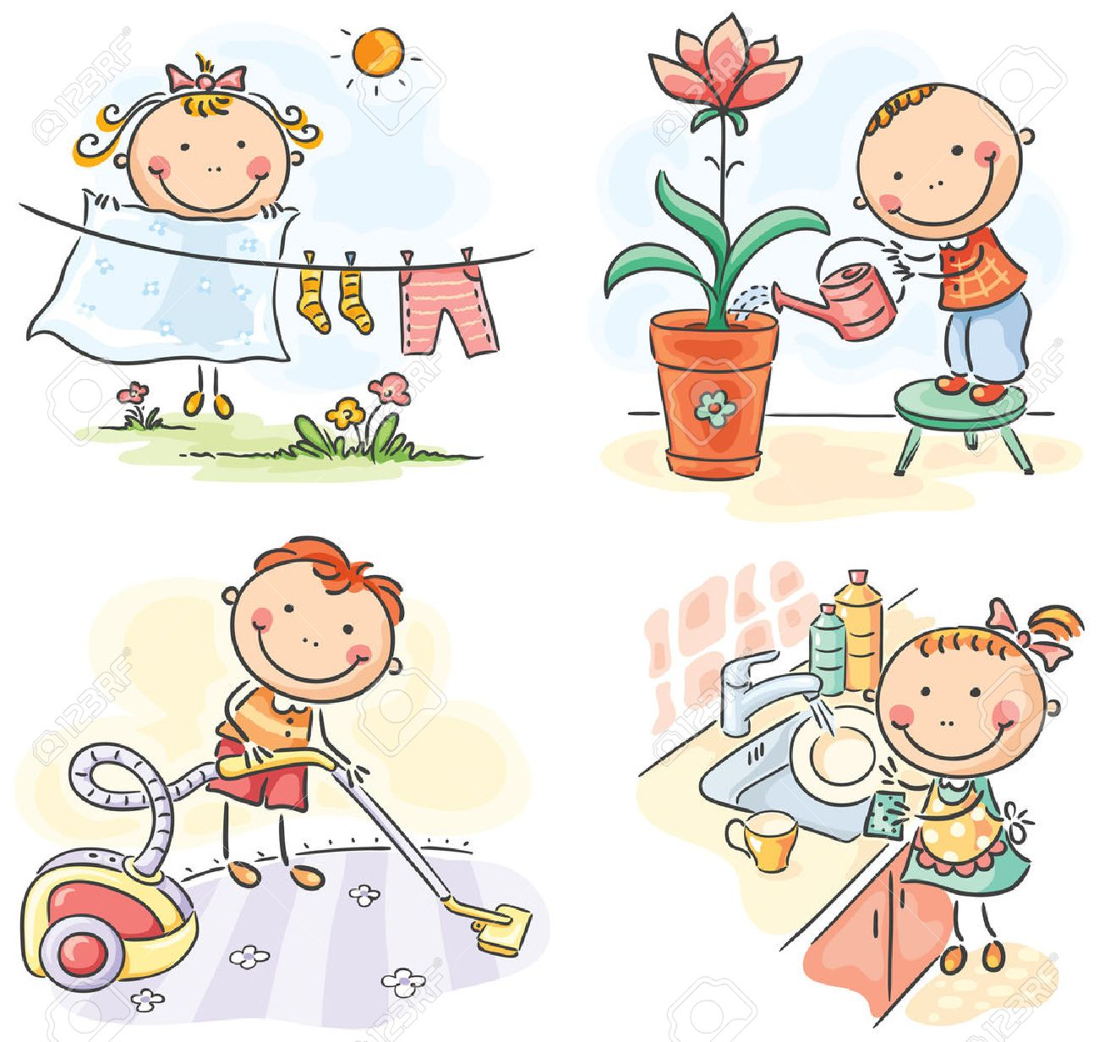
7. Pon música y ponte a bailar por 15 minutos
Hacer actividades domésticas también es muy buen ejercicio
M. Fernanda Urrejola
Nutricionista – Auriculoterapeuta

Slide 4
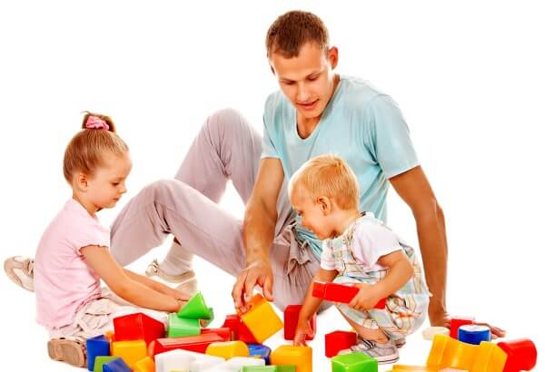
10. Jugar con los niños!!
M. Fernanda Urrejola
Nutricionista – Auriculoterapeuta

Slide 5
¿POR QUÉ ES IMPORTANTE HACER EJERCICIO?
Aumenta tu energía y resistencia
Te ayuda a dormir mejor
Alivia tu estrés y ansiedad
Aumenta tu autoestima y tu estado de ánimo
Mejora tu calidad de vida
Evita enfermedades al corazón
Aumenta tus defensa y la inmunidad
Previene problemas respiratorios y mejora es asma bronquial
Aumenta tu masa muscular, mejora la postura corporal y disminuye la masa grasa
Mejora la calcificación de los huesos previniendo la osteoporosis y la osteopenia.
Quemas calorías.
Mejora el equilibrio, la coordinación y la flexibilidad.
Mejora la digestión
Disminuye la incidencia de Diabetes y Accidentes Cardiovasculares.
Y MUCHO MAS!!!
M. Fernanda Urrejola
Nutricionista – Auriculoterapeuta

